Slide 1
APPS PARA O CHÃO DE FÁBRICA / PROJETO 04
ControleEPI
Entregas de equipamentos de proteção individual
FICHA DE PAPEL
VENCIMENTO DO CA
Uma ficha incompleta dificulta recuperar o histórico de entregas.
Sem uma consulta de validade, um CA vencido pode passar despercebido.
Gustavo de Souza e Gabriel Florindo
01 / 06
Notes:
Gustavo. Abra com a situação da ficha solicitada em uma fiscalização. CA significa Certificado de Aprovação.
Fontes: Apps-Chao-de-Fabrica-TechInova.pdf, p. 11.

Slide 2
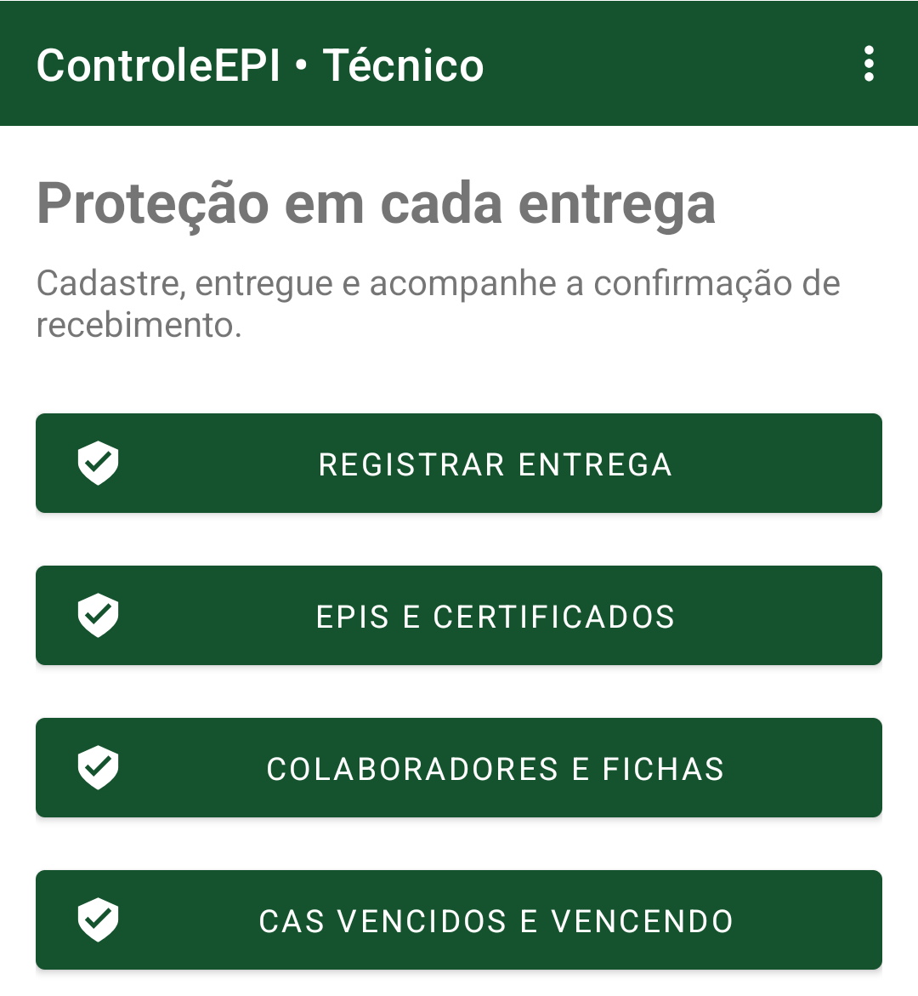
A SOLUÇÃO
Dois perfis, uma ficha digital
TÉCNICO DE SEGURANÇA
Cadastra EPIs e vincula colaboradores às suas contas.
Registra entregas, acompanha confirmações e consulta a validade dos CAs.
COLABORADOR
Consulta as próprias entregas e confirma o recebimento.
Painel do técnico no emulador
02 / 06
Notes:
Gabriel. Mostre os atalhos do técnico no print. O colaborador vê a lista Minhas entregas. A atribuição do perfil ocorre no console.
Fontes: README.md e docs/prints/painel-local.png, repositório ControleEPI. Enunciado, pp. 3 e 11.

Slide 3
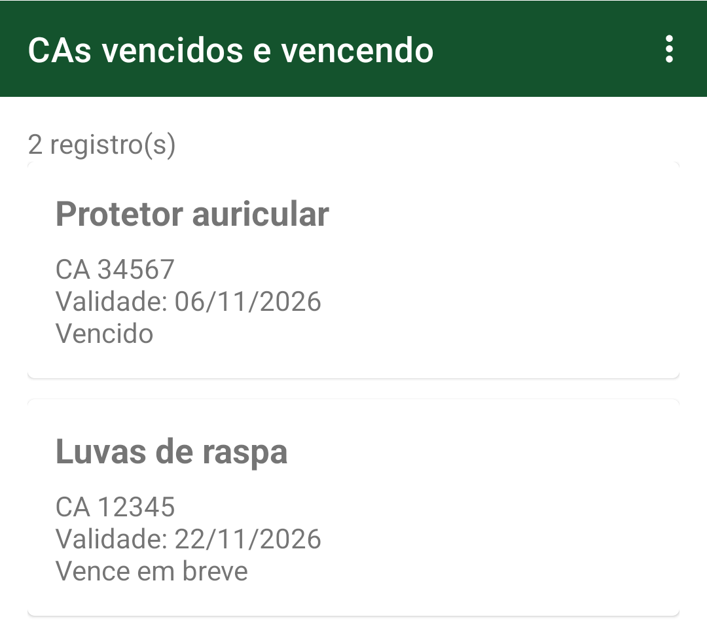
DEMONSTRAÇÃO AO VIVO
Do par de luvas à confirmação
01
O técnico registra 1 par de luvas de raspa.
02
O colaborador recebe o registro no app e confirma.
03
A ficha do técnico mostra a confirmação.
04
A lista mostra CAs vencidos ou que vencem em até 30 dias.
Exemplo com dados fictícios no emulador
03 / 06
Notes:
Gustavo opera o perfil técnico. Gabriel opera o perfil colaborador. Deixe a ficha aberta antes da confirmação e compare o estado antes e depois. Use datas relativas no ensaio, pois a captura ilustra uma execução local anterior.
Fontes: Enunciado, p. 11. README.md e docs/prints/vencimentos-local.png.

Slide 4
POR DENTRO DO APP
O Firestore valida quem pode acessar
ANDROID EM JAVA E FIREBASE AUTHENTICATION
PERFIS
COLEÇÕES
O perfil atribuído no console fica em usuarios/{uid}.
epis, colaboradores e entregas guardam o catálogo, os vínculos e o histórico.
REGRA POR DONO
ATUALIZAÇÃO DA FICHA
O colaborador só lê e confirma entregas vinculadas ao seu UID.
Um snapshot listener recebe as mudanças nas entregas.
04 / 06
Notes:
Gabriel. Mostre as coleções no console ou na interface local do Emulator Suite, conforme o ambiente usado. Demonstre uma leitura direta de entrega alheia com uma conta de colaborador e mostre a recusa da regra.
Fontes: firestore.rules, firestore.indexes.json, tests/rules.test.mjs e README.md. Enunciado, pp. 3 e 18.

Slide 5
ENGENHARIA DE SOFTWARE
Da história ao pull request
Exemplo de aceite para confirmar uma entrega
Dado que tenho uma entrega pendente, quando confirmo
o recebimento, então a ficha mostra que foi confirmada.
GITHUB PROJECTS
REVISÃO CRUZADA
A fazer, Fazendo e Feito. Cada issue tem um responsável.
Cada história tem uma branch. O outro integrante confere os critérios no PR.
Quadro e revisão cruzada a confirmar no GitHub.
05 / 06
Notes:
Gustavo. Mostre o quadro e um PR revisado se já estiverem publicados. Se estiverem pendentes, apresente o material local e explique o estado real da entrega.
Fontes: docs/ControleEPI-issues-prs.md, docs/ControleEPI-backlog.md e docs/revisao.md. Enunciado, p. 4.

Slide 6
PRÓXIMOS PASSOS
O que vem depois do MVP
VALIDAÇÃO EM CAMPO
COMPLEMENTARES
Repetir a entrega e a confirmação com o Firebase da dupla em dois aparelhos.
Avaliar motivo de troca, estoque por EPI e busca por matrícula.
Limitação atual
O acesso inicial depende de o perfil ser atribuído no console.
06 / 06
Notes:
Gabriel. Explique que a validação feita no ambiente local precisa ser repetida no projeto real da dupla. Trate os complementares como escopo a avaliar e encerre para perguntas.
Fontes: Enunciado, pp. 3, 11 e 18. README.md e docs/revisao.md.

